Slide 1
«МИНИ-МУЗЕЙ КАК СРЕДСТВО ПАТРИОТИЧЕСКОГО ВОСПИТАНИЯ ДОШКОЛЬНИКОВ»
Быкова Екатерина Николаевна
воспитатель
СП «Детский сад №60»
ГБОУ СОШ №3 г. Сызрани

Slide 2
«ЗАДАЧИ МИНИ-МУЗЕЯ»
1. Реализация направления «Знакомство с традициями и культурой родного города Сызрань»
2. Обогащение развивающей предметно-пространственной среды группы.
3. Формирование у дошкольников представлений о родном городе, его культуре и традициях.
4. Расширение кругозора дошкольников.
5. Развитие познавательных способностей и познавательной деятельности.

Slide 3
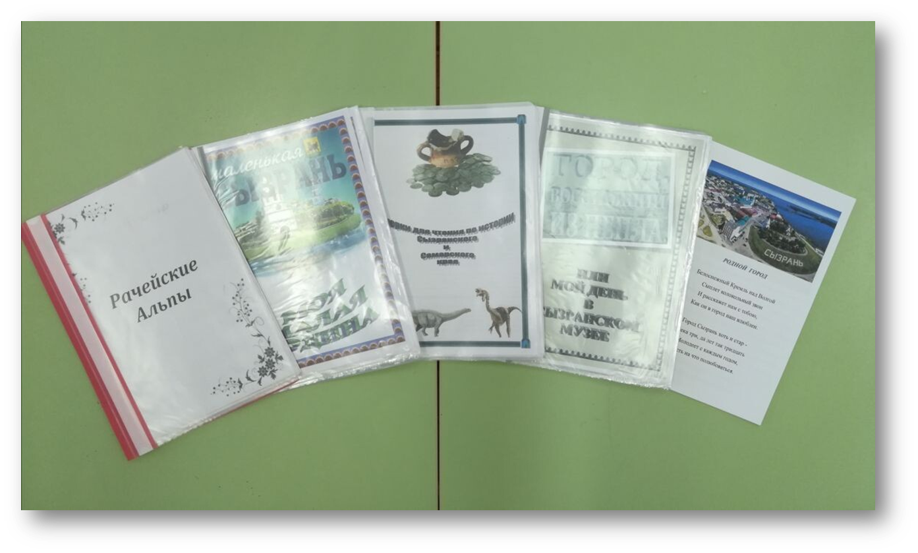
Цикл бесед о Родном городе, его достопримечательностях, природе и заповедных местах.

Slide 4
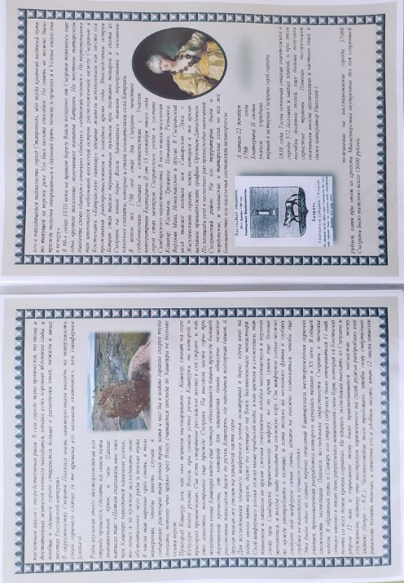
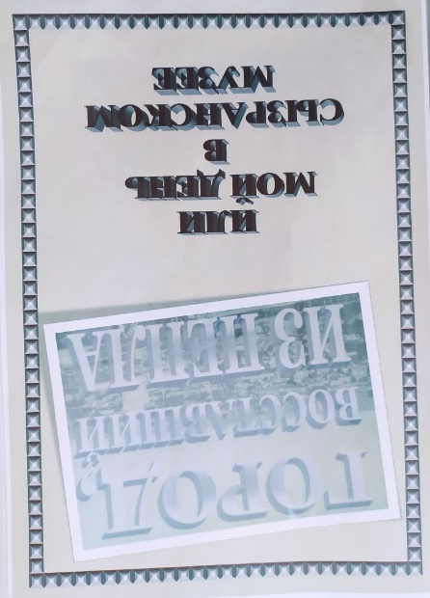
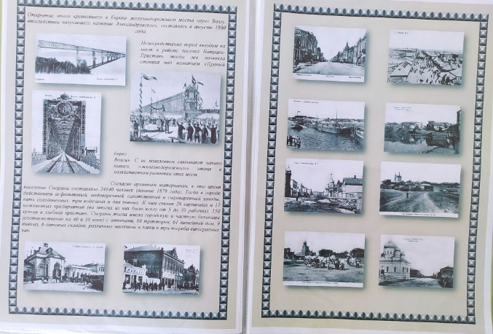
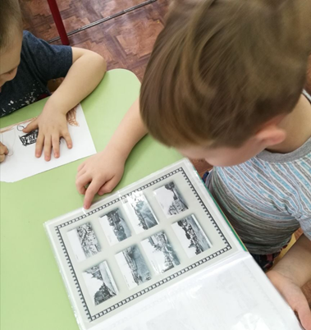

Slide 5
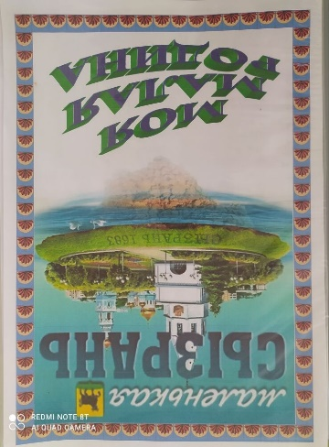
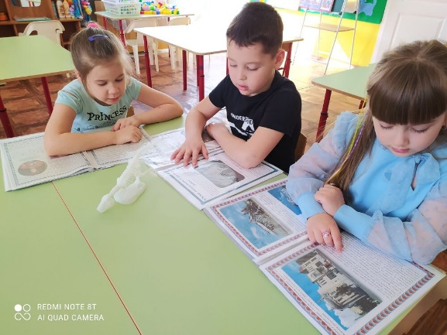
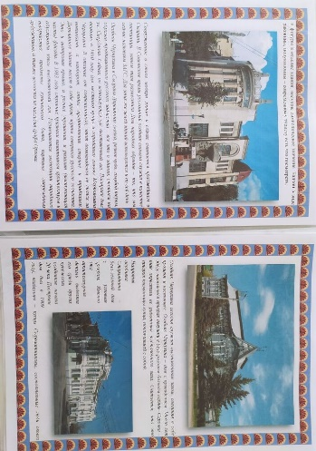
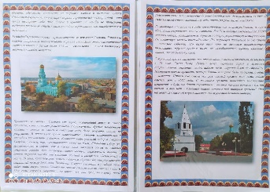

Slide 6
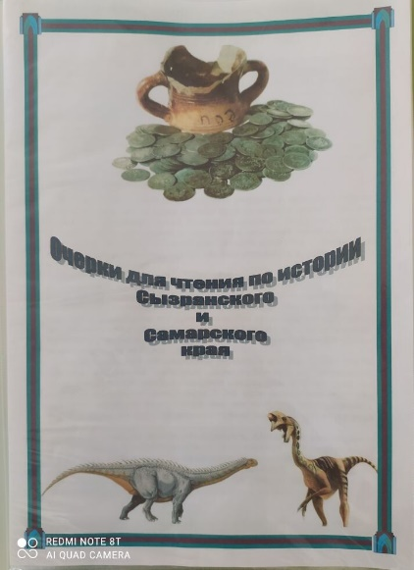
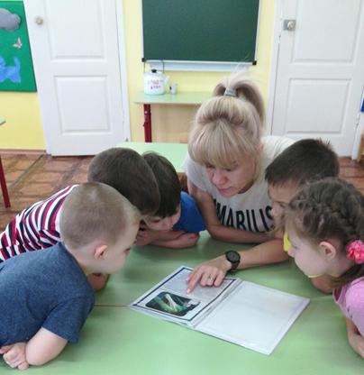
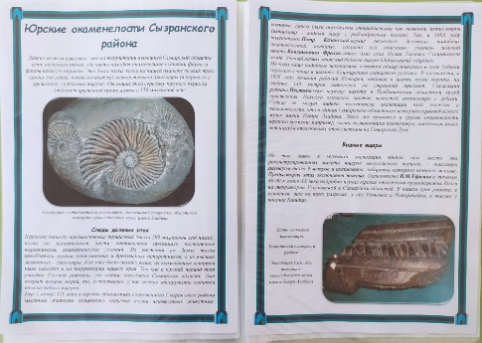
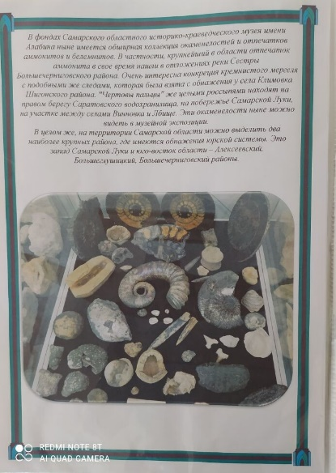

Slide 7
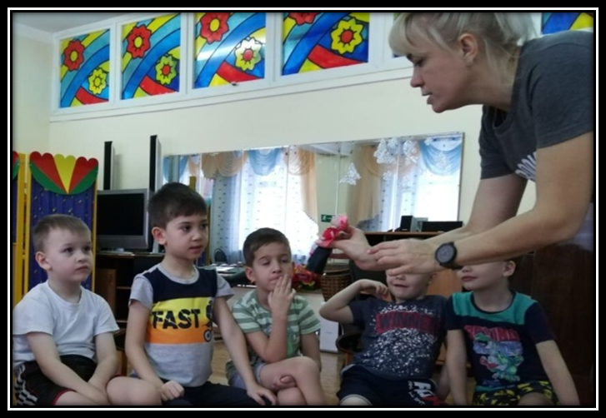
Занятия в рамках проектной деятельности

Slide 8
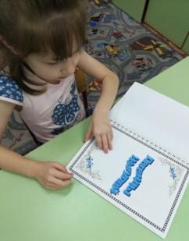
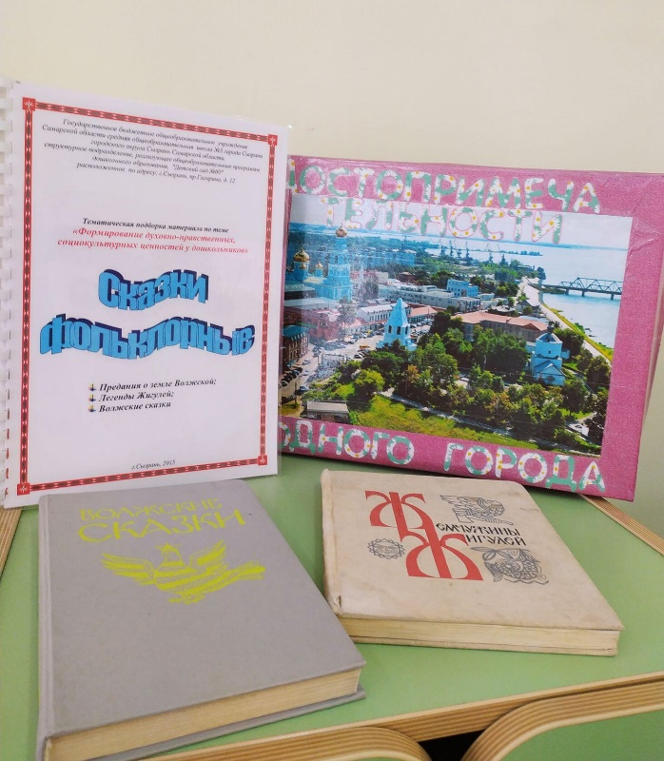
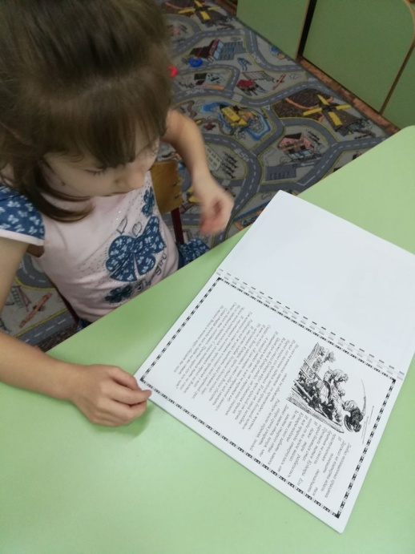
Чтение «Фольклорные сказки»: «Предания о Земле Волжской», «Легенды Жигулей». «Волжские сказки».

Slide 9
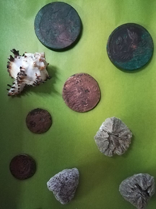
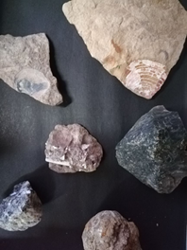
Древние окаменелости, горные камни, старинные монеты, найденные при раскопках на территории города Сызрани.

Slide 10
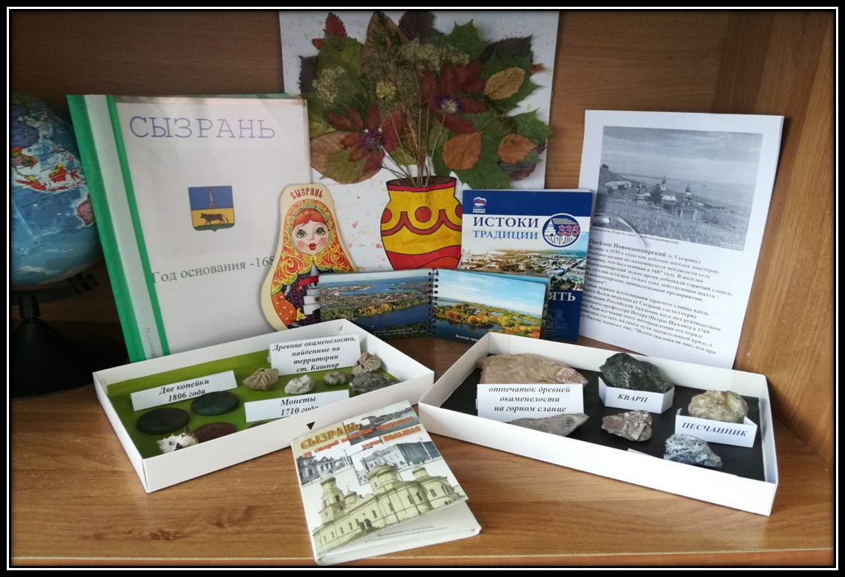
Создание уголка коллекционирования: «Горные камни», «Старинные монеты», «Древние окаменелости»

Slide 11
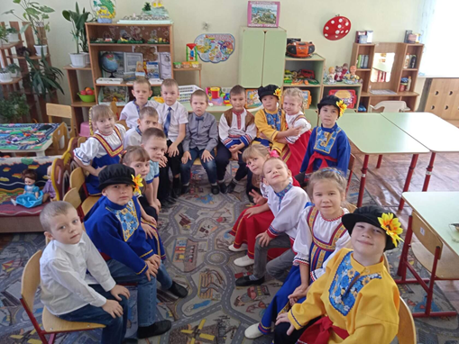
Знакомство с народным фольклором нашего края

Slide 12
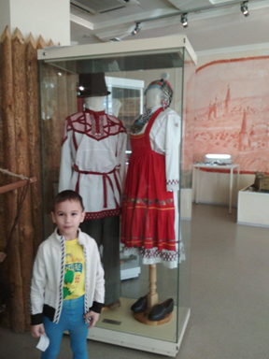
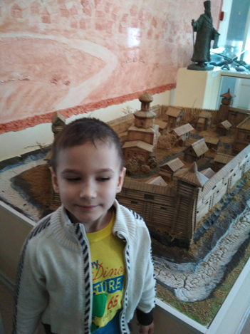
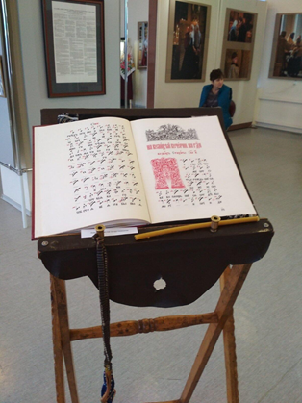
Посещние краеведческого музея города Сызрани

Slide 13
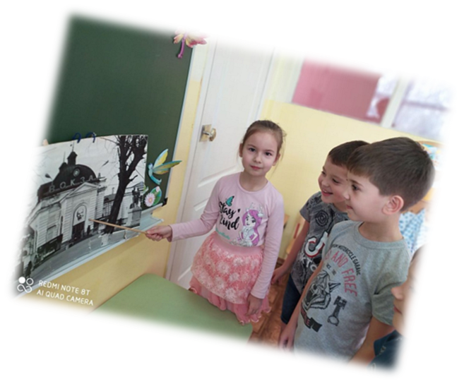
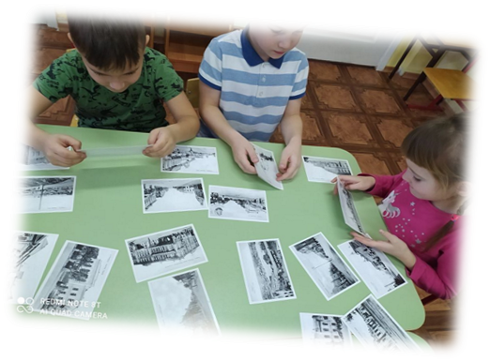
В рамках проекта «История и традиции города Сызрани.

Slide 14
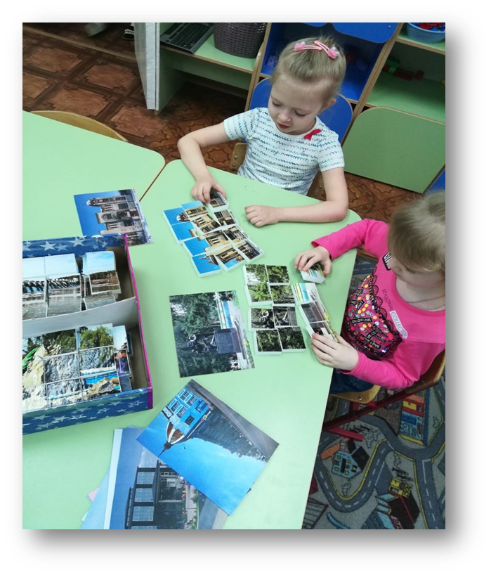
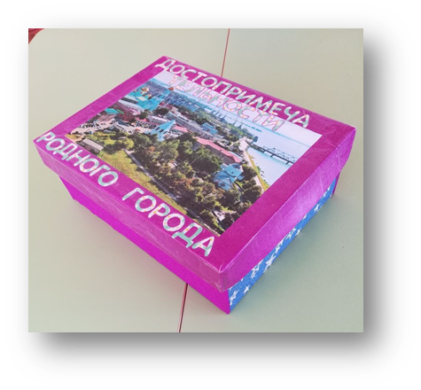
Совместно с родителями разработали дидактическую игру «Достопримечательности родного города»

Slide 15
Беседы о традициях города Сызрани

Slide 16
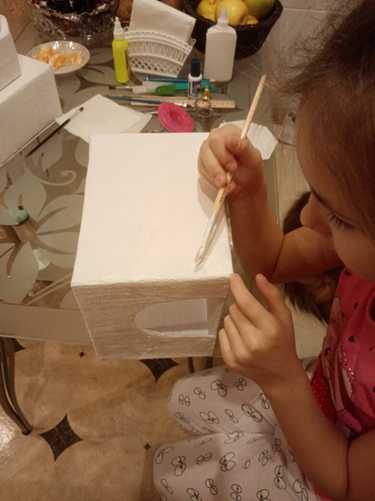
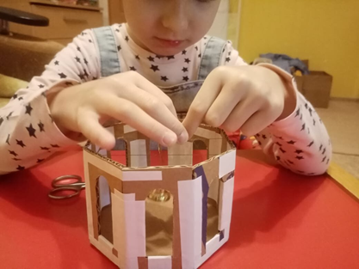
Совместно с родителями изготовили макеты Сызранского Кремля, символ праздника «Сызранский помидор», фонтан «Ящерица»

Slide 17
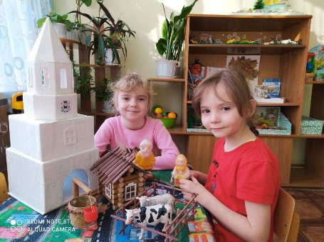

Slide 18
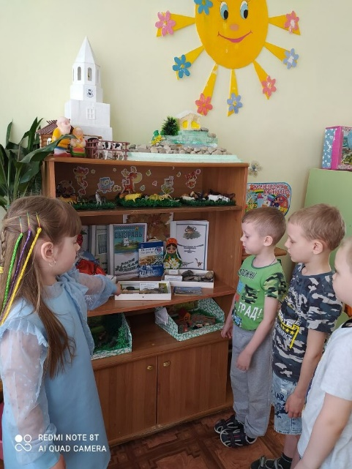
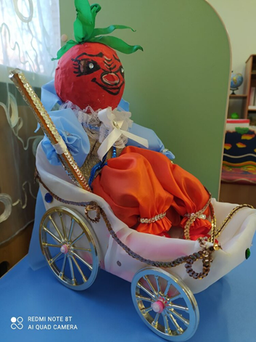

Slide 19
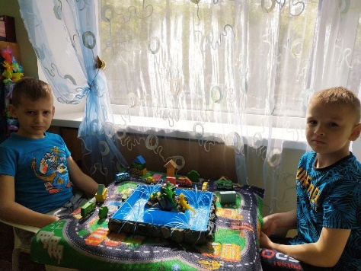
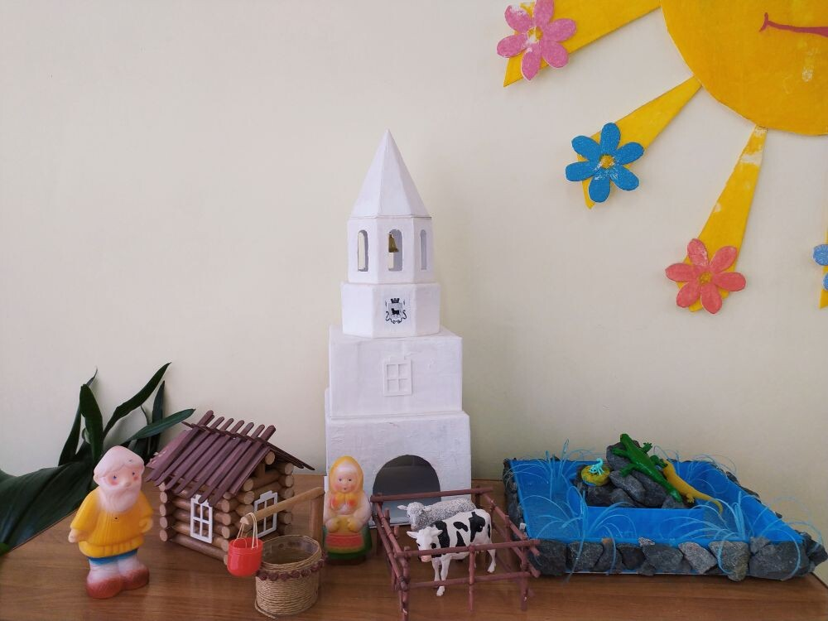

Slide 20
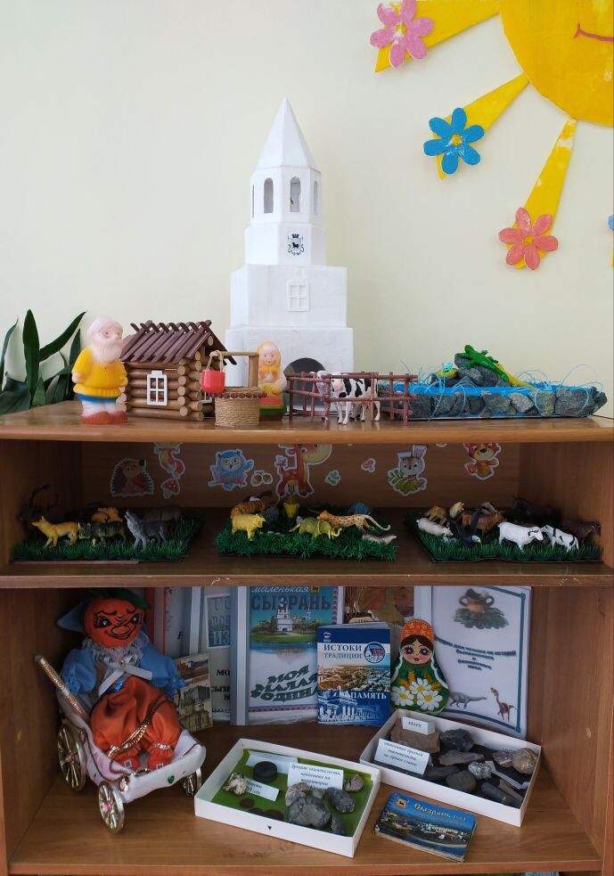
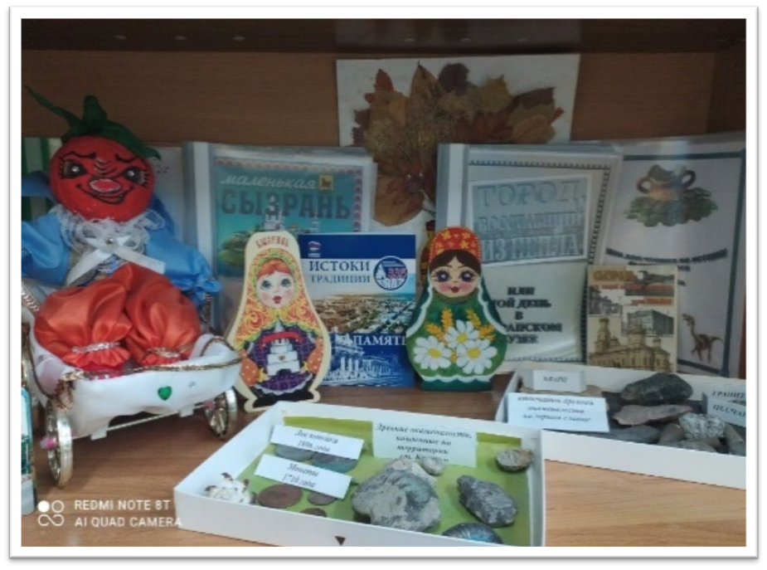
Наш мини-музей «Город Сызрань»

